Slide 1
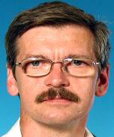
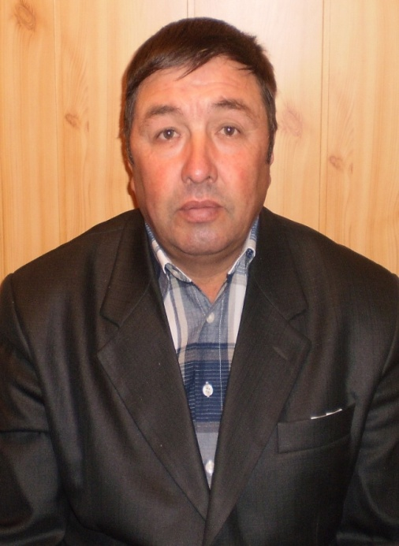
ПАСПОРТ ТЕРРИТОРИИ НАСЕЛЕННОГО ПУНКТА
СТАРОКУЧЕРБАЕВО БЛАГОВАРСКОГО МУНИЦИПАЛЬНОГО РАЙОНА
(общая информация)
Слайд№-13
Сельское поселение | Площадь территории, га | Население, чел./ в том числе детей | Плотность населения на 1 га | Телефон дежурного (глав СП) | Официальный сайт поселения
д. с. Старокучербаево | 899,7 | 1312/270 | 1,48 | 8 (34747) 24-4-33, 89279240028 | http\\kucherbai.spblag.ru
Краткая характеристика: с. Старокучербаево СП Кучербаевский сельсовет расположена в 40 км от районного центра с.Языково и в 6 км от центра сельского поселения. Входит в состав МР Благоварский район . Благоварский район расположен западнее г.Уфы, на северо-восточной окраине Бугульминской - Белебеевской возвышенности. Территория района относится к предуральской степной зоне, что определяет его природно-климатические условия. Климат Благоварского района средне континентальный, среднегодовая температура воздуха составляет 3-4˚С, абсолютный годовой минимум - 42 ˚С, максимум + 33˚С. Средняя скорость ветра 6-7 м/с. Среднегодовое количество осадков составляет 430 мм.Средняя продолжительность безморозного периода 125 дней. Преобладают ветры юго-западных направлений.
Мустаев Тагир Флюрович
Председатель комиссии по чрезвычайным ситуациям и обеспечению пожарной безопасности муниципального района Благоварский район Телефон: 8(34747) 2-20-51
8-927-950-50-94
Фархутдинов Радик Рауфович
гл сельского поселеня муниципального района Благоварский район Телефон: 8(34747) 2-44-18
8927-92-40-028
Основные структуры и объекты | ФИО | Мобильный телефон
Участковый пункт милиции | Гайсин Ильшат Фаритович | 89279551199
ООО»Башкирптица» | Фаррахов Альберт Рифович | 41-5-45,89373097749
Пожарный пост | Добровольные | -
Участковое лесничество | нет | -

Slide 2
ПАСПОРТ ТЕРРИТОРИИ НАСЕЛЕННОГО ПУНКТА
СТАРОКУЧЕРБАЕВО БЛАГОВАРСКОГО МУНИЦИПАЛЬНОГО РАЙОНА
(информация по объектам социального и культурного назначения)
Слайд№-14
№ п/п | Объекты социального и культурного назначения | Количество человек |  | Ф.И.О руководителя | Адрес и телефон
 |  | в дневном режиме | Круглосуточно
1. | МДОУ детский сад “Чишмэкэй” с. Старокучербаево | 1- 80 | - | Харрасова Зумара Альфировна | с. Старокучербаево ул. Центральная, 6/2 24-3-10, 89639035010
2, | МОБУ СОШ с. Старокучербаево | 1- 244 | 1 – 45 | Абдрахманова Лилия Санжаровна | с. Старокучербаево ул. Кооперативная,д.21а 24-3-91, 24-4-97, 89656550219
3, | Кучербаевский СДК | 1 – 3 |  | Хаммадиярова Гульнара Фатиховна | с. Старокучербаево ул.Центральная,1 24-4-66, 89279649127
4, | Буздякский почтамт ОПС с. Старокучербаево | 1 – 10 |  | Разяпова Зиля Наиловна | с. Старокучербаево ул.Центральная,6 24-4-90, 89638989674

